Slide 1
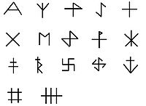

Slide 2
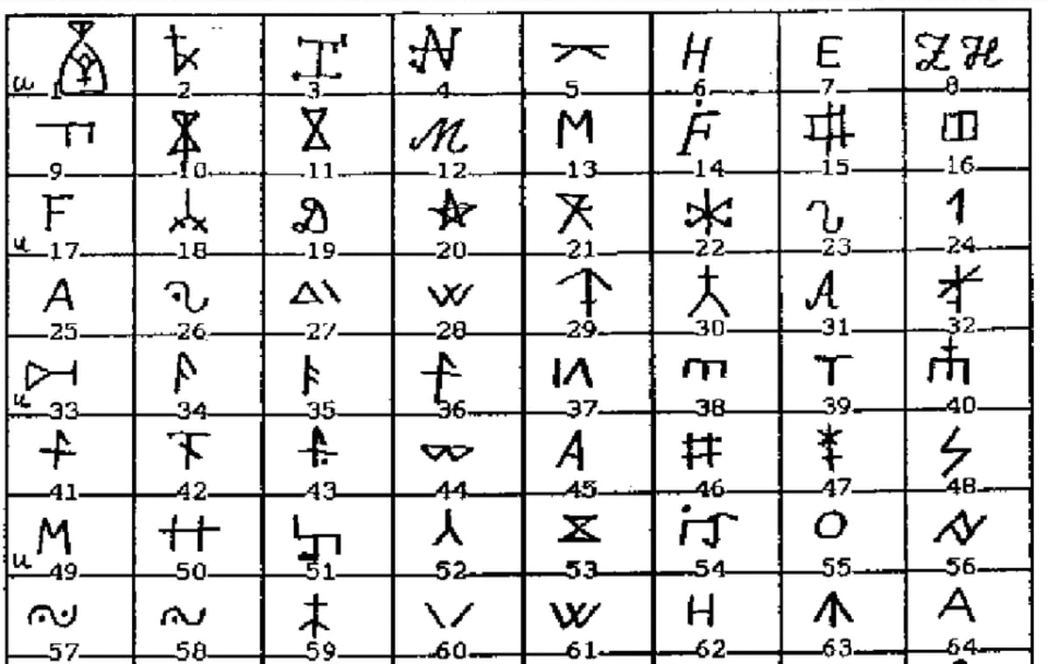

Slide 3
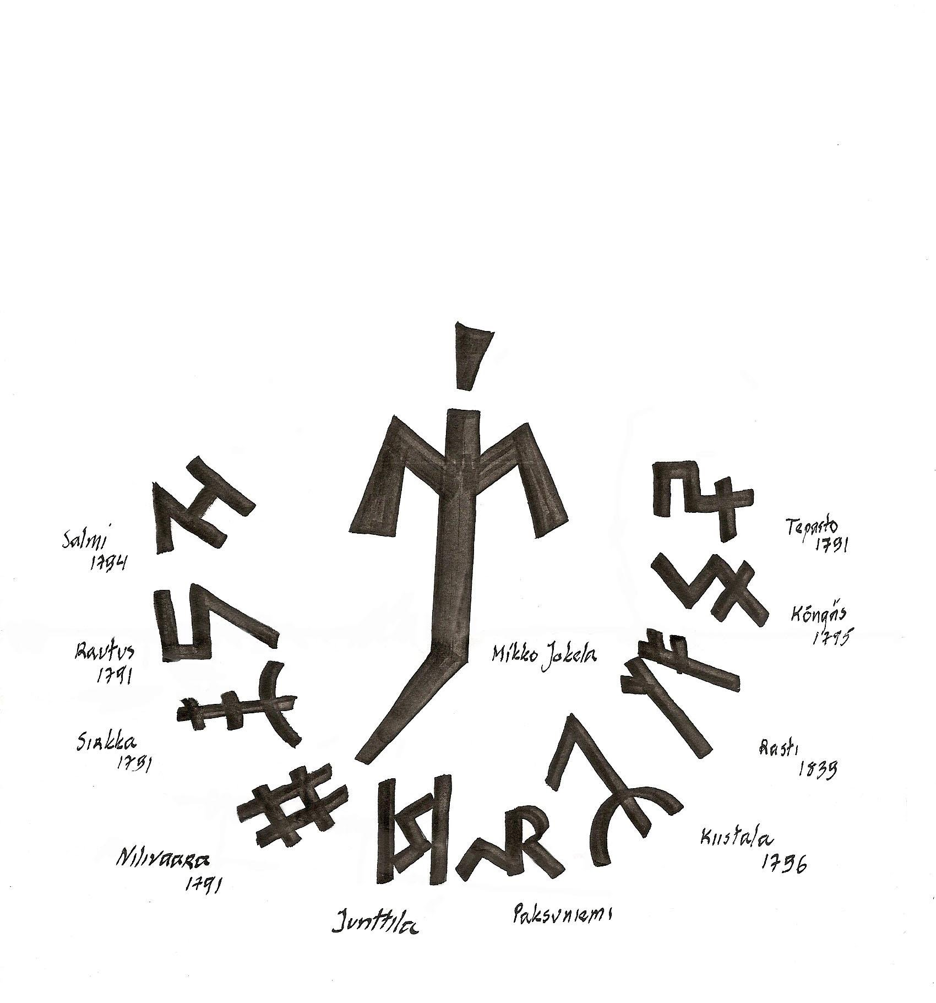

Slide 4
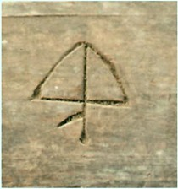
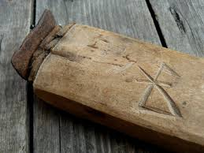

Slide 5
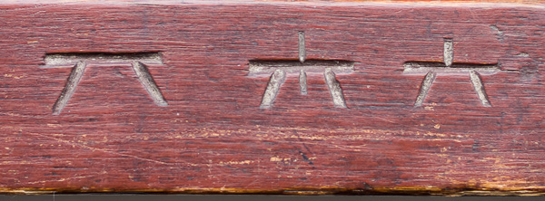

Slide 6


Slide 7



Slide 8
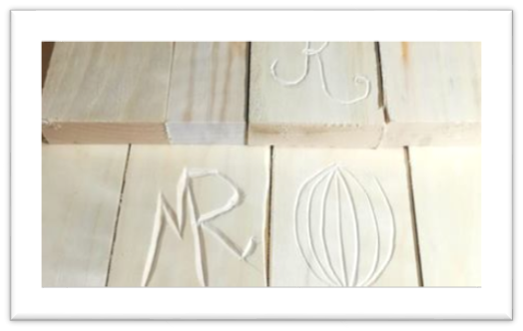
Valti­o­neu­vosto tilasi Siikalatvalta taideteoksen - Leskelän Suomi 100-veistokseen toivotaan puumerkkejä

